Slide 1



Gestión Inteligente de Residuos y Espacios.
G.I.R.E.

Slide 2


¿Por qué?
Nuestra Motivación.

Slide 3




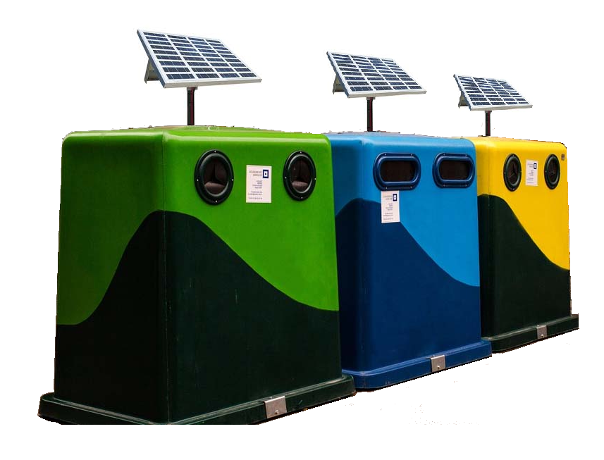
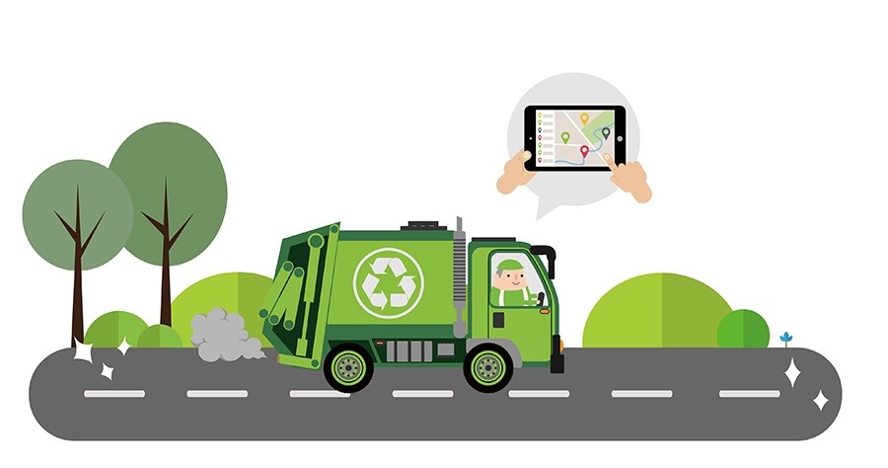

Proyecto
¿Que lo hace innovador?

Slide 4
Procesos del proyecto
¿Qué se hace?
Recolección
01
Separación, reutilización, etc
Reciclado
02
procesos de reciclado de grandes volúmenes
Espacios Públicos
03
Gestión basada en mejorar la calidad de vida y apoyar al reciclado

Slide 5
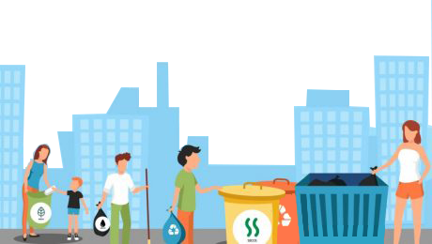
Ecomoneda
¿Qué y porqué ?

Slide 6
GIRE es un proyecto de Smart City
¿Porque ?
Las 10 cosas que hacen las smart cities
(disertación de Fabio Grigorjev del 11 de febrero del 2021)
Visión global de la ciudad inteligente
El vecino primero
Alineado con iniciativas de gobierno
Visión a largo plazo
Sustentabilidad
Participación público privada
Datos abiertos
Redes digitales ciudadanas
Aplicaciones inteligentes
Participación ciudadana

Slide 7
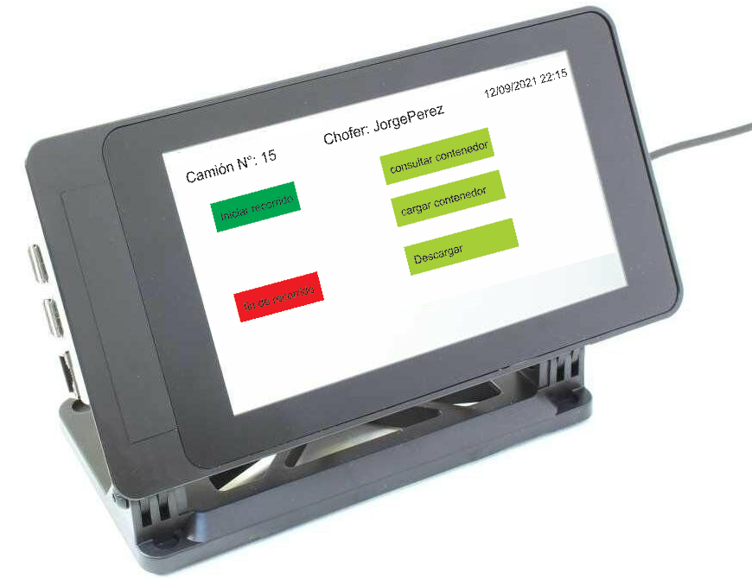



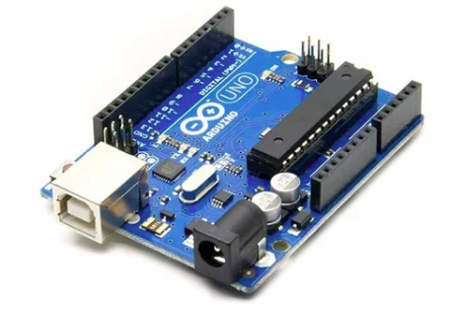
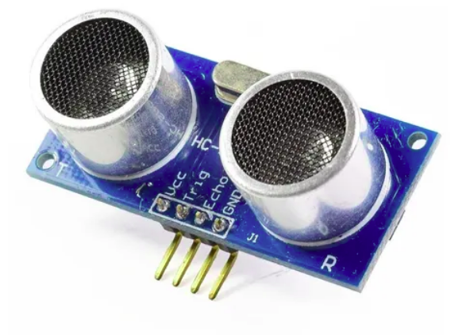


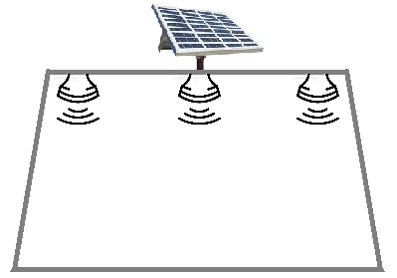
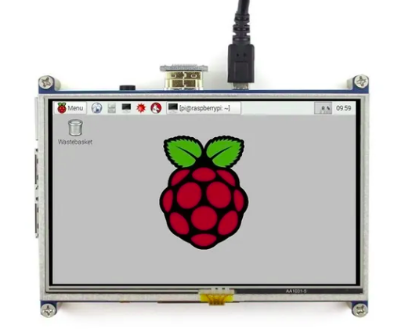
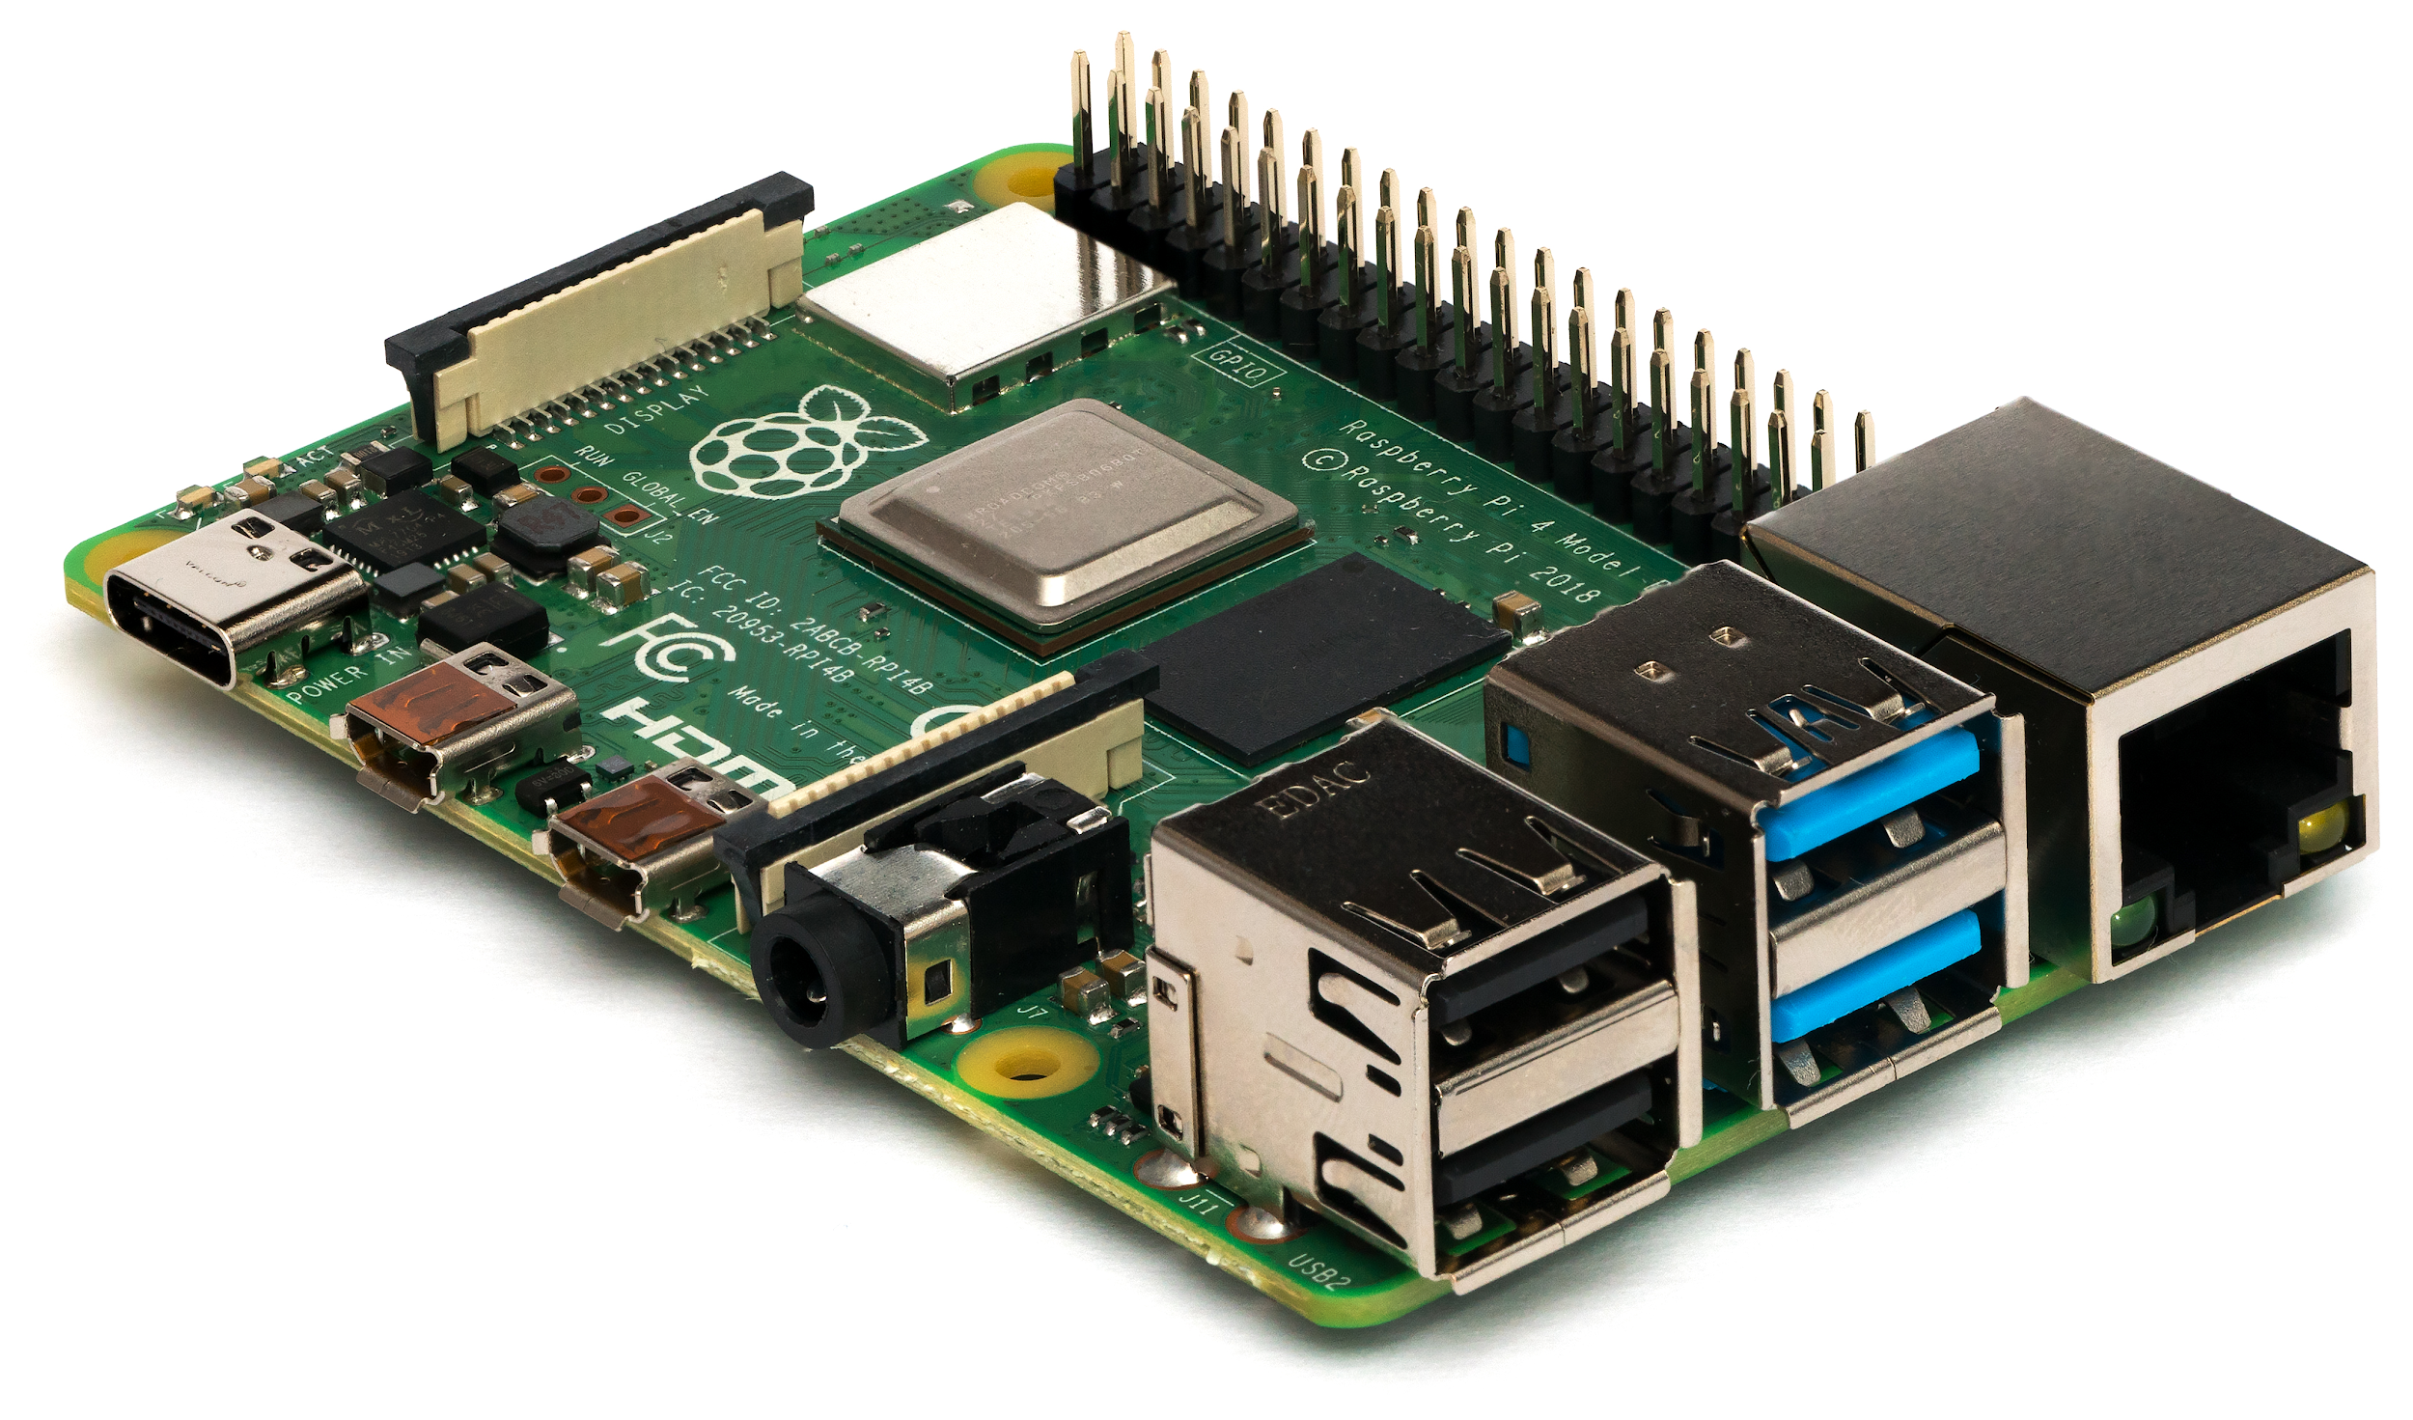
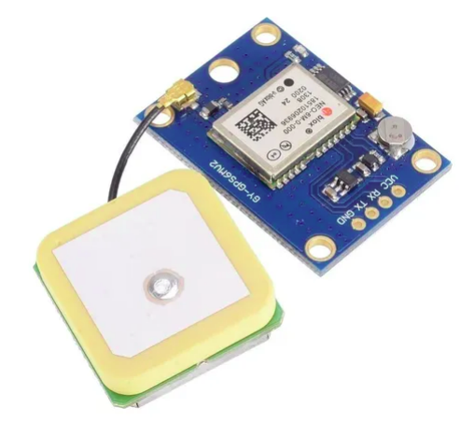



Tecnología aplicada
Software y hardware
Computadora de abordo (camiones)
Software de gestión
Dispositivo embebido en contenedores (IoT)

Slide 8



Grupo virtual N° 8
Erika Quispe Janampa | erikaquispejanampa@gmail.com | Peru
Cristian Rodriguez | rodriguezcadr@gmail.com | La Calera
Hugo Nieto | hugonit37@gmail.com | Cruz del Eje
Fabrizio Vignati | FabriVignati@gmail.com | La Calera
Luciano Báez | lucianobaez@gmail.com | Córdoba
https://tinyurl.com/2qdjxda4

